Slide 1







CHÀO MỪNG CÁC EM ĐẾN VỚI BÀI HỌC NGÀY HÔM NAY!

Slide 2






CHỦ ĐỀ 6: GIẢI QUYẾT VẤN ĐỀ VỚI SỰ TRỢ GIÚP CỦA MÁY TÍNH
BÀI 13.
CHƠI VỚI MÁY TÍNH

Slide 3



PHẦN 2.
THỰC HÀNH CHƠI CÙNG MÁY TÍNH

Slide 4
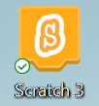

Nhiệm vụ 1: Khởi động phần mềm Scratch, chọn hiển thị tiếng Việt, mở tệp chương trình, quan sát và nhận biết màn hình Scratch.
HƯỚNG DẪN THỰC HIỆN
Nháy chuột vào biểu tượng trên màn hình để khởi động phần mềm Scratch
1
Nháy chuột vào biểu tượng ở góc trái màn hình để chọn ngôn ngữ hiển thị là tiếng Việt
2
3
Mở tệp tin “Điều khiển rô-bốt” để thực hiện làm bài

Slide 5
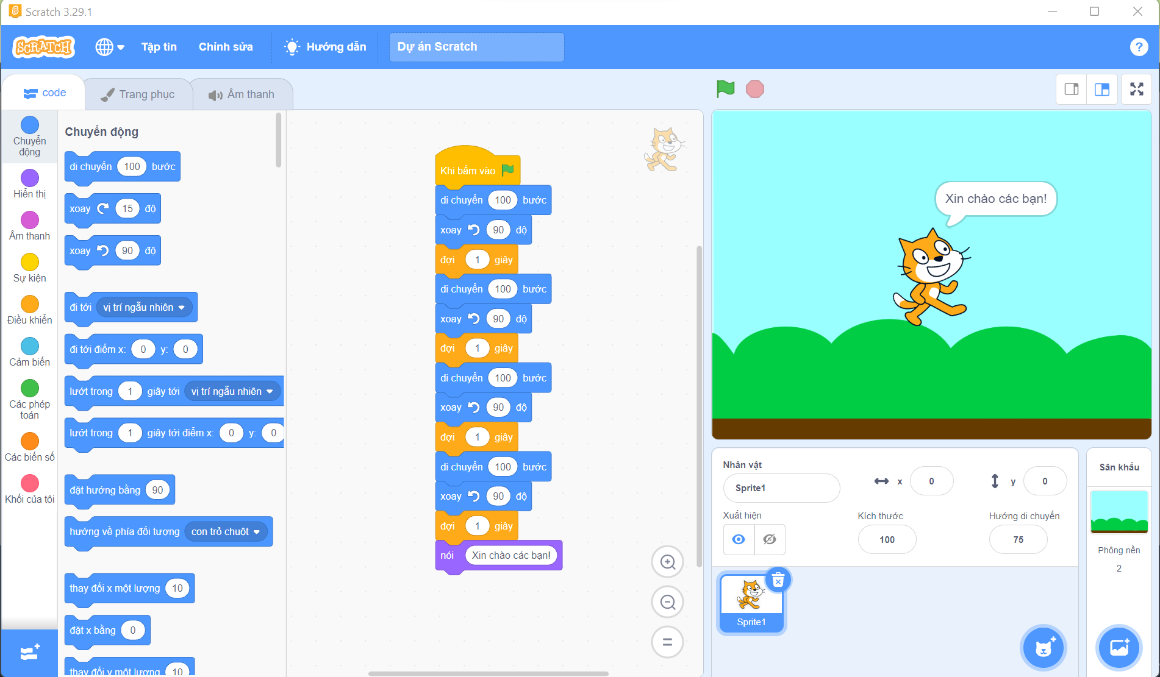
Các nhóm lệnh cơ bản
Nút lệnh dừng chương trình
Sân khấu
Nút cờ xanh
Nhân vật trên sân khấu
Các lệnh thuộc nhóm “Chuyển động”
Vùng tạo
chương trình
Vùng tạo phông
nền sân khấu
Vùng tạo
nhân vật
Màn hình làm việc của phần mềm Scratch

Slide 6

Nhiệm vụ 2: Chạy chương trình, thoát khỏi phần mềm Scratch
HƯỚNG DẪN THỰC HIỆN
1
Nháy chuột vào khối lệnh hoặc nút lệnh cờ xanh để chạy chương trình
2
Nháy chuột vào nút lệnh để dừng chương trình
3
Em có thể nháy vào nút lệnh để tiếp tục lượt chơi khác
Nháy chuột nút  ở góc bên phải màn hình của màn hình Scratch và chọn Leave để thoát khỏi phần mềm
4

Slide 7
LUYỆN TẬP
Bài tập 1. Chọn câu đúng trong các câu sau:
a) Em có thể dùng ngôn ngữ lập trình Scratch để diễn tả từng bước thực hiện một trò chơi trên máy tính.
b) Các câu lệnh của Scratch được sắp xếp theo một thứ tự nhất định tạo thành một chương trình máy tính.
c) Máy tính không thể thực hiện trò chơi.
d) Trong Scratch các lệnh của máy tính có thể được thể hiện bằng ngôn ngữ tiếng Việt.

Slide 8



Trò chơi “Ai đúng ai sai?”
Em hãy nêu ý nghĩa của các biểu tượng sau?
Biểu tượng của phần mềm Scratch
Dừng chương trình
Chọn ngôn ngữ hiển thị

Slide 9
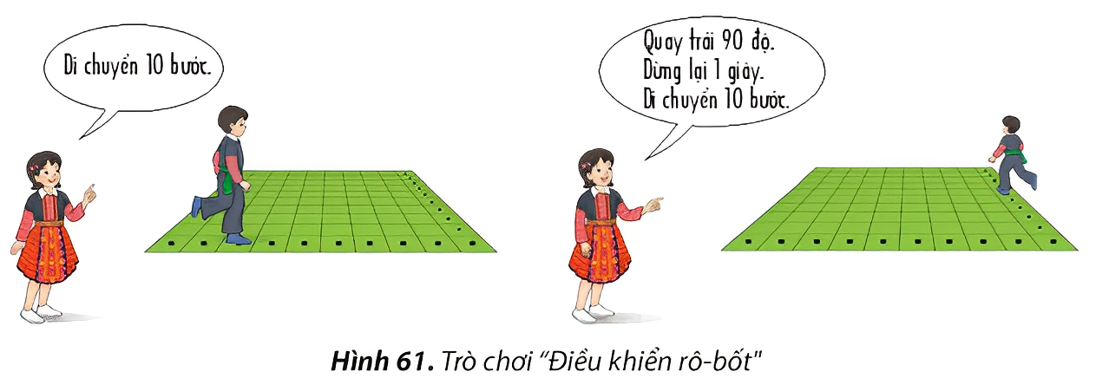
Bài tập 3. Em hãy thực hành trò chơi rô-bốt nhiều lần để luyện tập thành thạo các thao tác chạy chương trình trong Scratch

Slide 10
VẬN DỤNG
Em hãy vận dụng các bước hướng dẫn của bài học để mở tệp Trò chơi trên máy tính, chạy chương trình và chơi trò chơi.
GỢI Ý CÁC BƯỚC TÌM KIẾM
1
Mở trình duyệt web
Nháy chuột vào 1 kết quả
để mở chương trình
4
2
https://scratch.mit.edu
Chạy chương trình trò chơi
5
Nhập từ khóa “trò chơi” và tiến hành tìm kiếm
3

Slide 11



HƯỚNG DẪN VỀ NHÀ
Ôn tập lại nội dung bài học ngày hôm nay
Chuẩn bị trước Bài 14: Khám phá môi trường lập trình trực quan

Slide 12
CẢM ƠN CÁC EM ĐÃ CHÚ Ý LẮNG NGHE BÀI GIẢNG!

